Slide 1
CTE: MES DE FEBRERO
Prioridad: Todos los alumnos consolidan su dominio de la lectura-escritura y las matemáticas de acuerdo con su grado educativo
.Realizar lectura individual en voz alta (palabras por minuto)
.Elaborar reportes de lectura y escritura: ocupando libros de la biblioteca de aula y lecturas de cada grado.
.Realizar ejercicios que impliquen operaciones básicas para los alumnos que presenten problemas en(suma, resta, multiplicación y división)

Slide 2
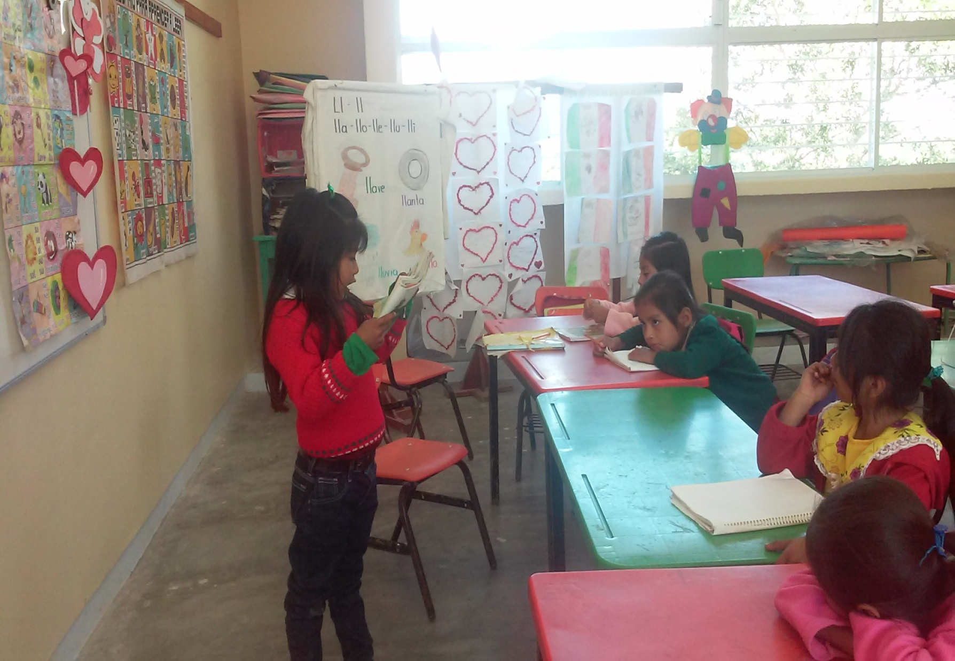
Realizar lectura individual en voz alta (palabras por minuto).

Slide 3
Elaborar reportes de lectura y escritura: ocupando libros de la biblioteca de aula y lecturas de cada grado.

Slide 4
Realizar ejercicios que impliquen operaciones básicas para los alumnos que presenten problemas en(suma, resta, multiplicación y división)

Slide 5
Prioridad: Convivencia escolar
Realizar reuniones con padres de familia para informarles sobre los problemas de aprendizaje que presentan los alumnos.
Organizar convivencia con la comunidad escolar para fortalecerlos lazos de amistad (14 de febrero)
Realizar un control de la participación de los padres sobre las actividades académicas y el aprovechamiento escolar.

Slide 6
Realizar reuniones con padres de familia para informarles sobre los problemas de aprendizaje que presentan los alumnos.

Slide 7
Organizar convivencia con la comunidad escolar para fortalecerlos lazos de amistad (14 de febrero)

Slide 8
Realizar un control de la participación de los padres sobre las actividades académicas y el aprovechamiento escolar.

Slide 9
Prioridad:Las actividades propuestas lograron que todos los alumnos participaran en el trabajo de la clase.
Aplicar dinámicas para empezar bien el día que motiven al alumno a participar.
Realizar la activación física 10 minutos antes de entrar a clases.
Crear ambientes de confianza entre maestro y alumno.
Organizar actividades culturales, cívicas y académicas que propicien la motivación y participación del alumno
Lectura de un texto literario al término del acto cívico.

Slide 10
Realizar la activación física 10 minutos antes de entrar a clases.

Slide 11
Crear ambientes de confianza entre maestro y alumno.

Slide 12
Organizar actividades culturales, cívicas y académicas que propicien la motivación y participación del alumno

Slide 13
Aplicar dinámicas para empezar bien el día que motiven al alumno a participar.

Slide 14
Prioridad: Conversemos sobre las maneras de establecer y hacer cumplir las normas en la escuela.
Difundir las normas del reglamento escolar para crear ambientes favorables.
Establecer estrategias para regular las conductas de los alumnos mediante el programa de tiempo completo.

